Slide 1
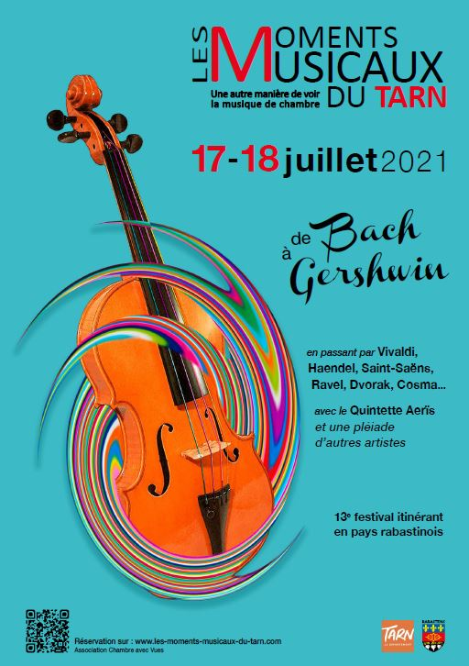

Slide 3
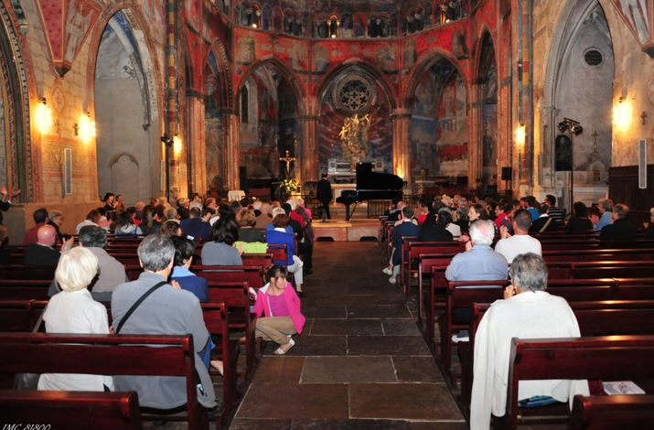
Cour de la Mairie
Concert AérÏs
Notre-Dame du Bourg
Concert Baroque

Slide 5
Château de Foncoussières
Concert musique française et concert USA

